Slide 1
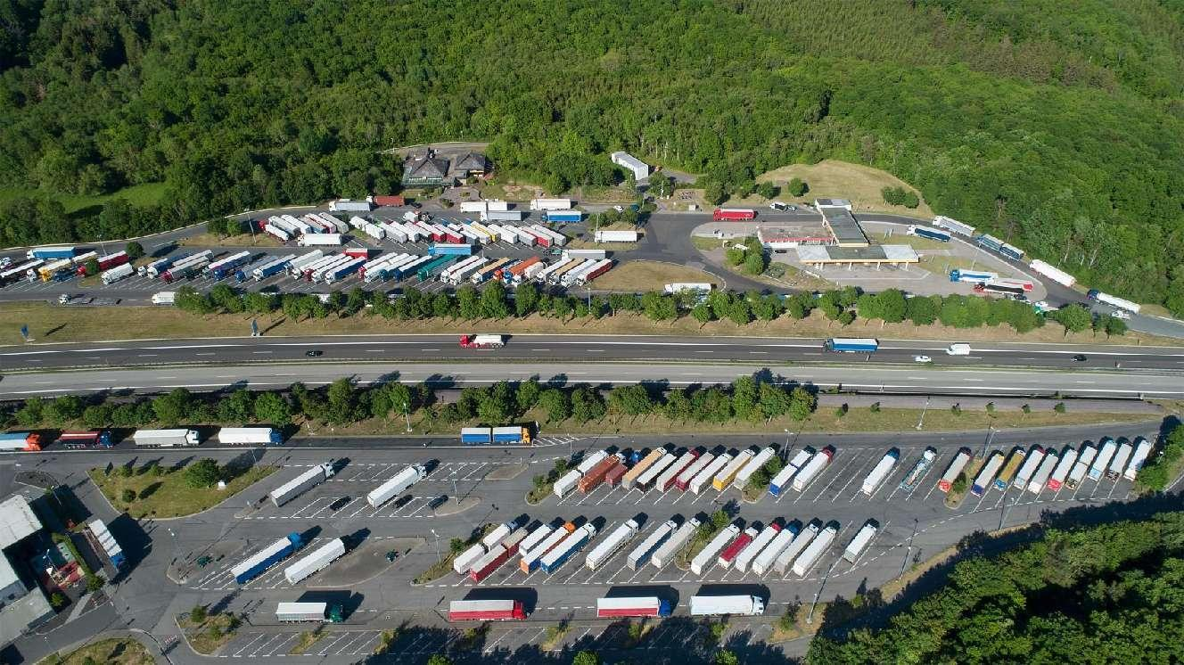

做/好/防/护/共/渡/难/关
公路服务区和收费站
新冠肺炎疫情防控工作指南(第八版)
授课人：交通运输部公路局 杨鹏程
2022年11月29日 交通运输部综合应急指挥中心

Slide 2




做/好/防/护/共/渡/难/关
为贯彻落实党中央、国务院决策部署，指导各地进一步优化完善防控措施，高效统筹公路服务区和收费站疫情防控工作，根据国务院联防联控机制《关于进一步优化新冠肺炎疫情防控措施科学精准做好防控工作的通知》（联防联控机制综发〔2022〕101号），部对《公路服务区和收费站新冠肺炎疫情防控工作指南》（第七版）进行了修订。

Slide 3

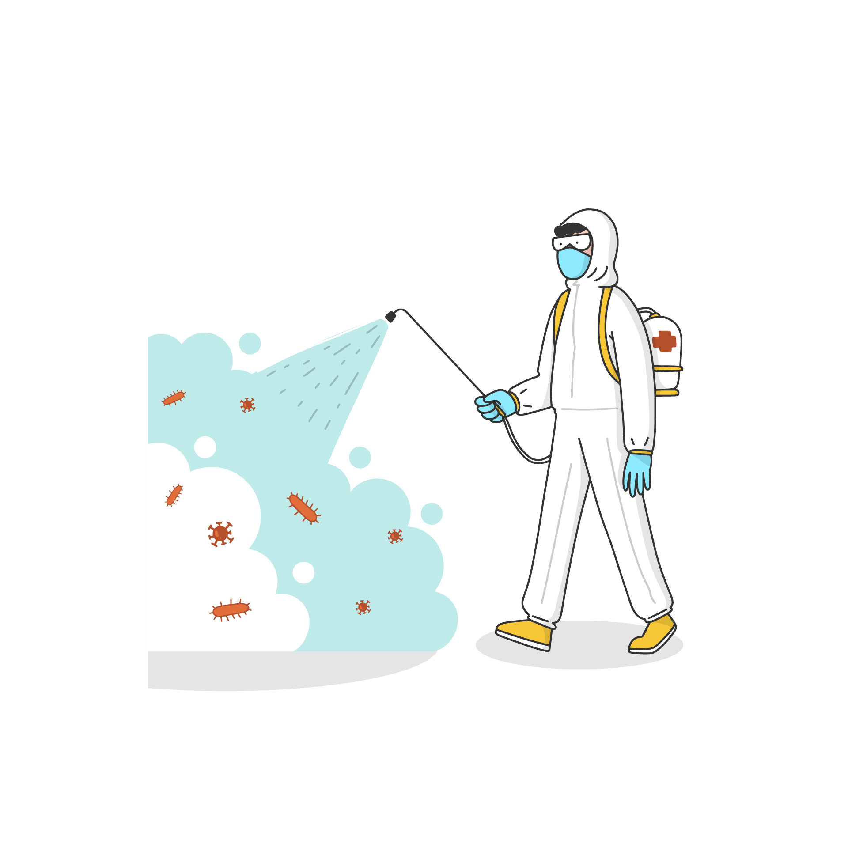
做/好/防/护/共/渡/难/关
01
总体防控要求
02
公路服务区室外
03
公路服务区室内
04
公路收费站
05
内部防控管理

Slide 4


第一部分
做/好/防/护/共/渡/难/关
总体防控要求
01
坚持常态化
精准防控
02
保障公路交通
正常运行
03
加强关停关闭服务区和收费站管理
04
规范公路防疫
检查点设置
05
加强核酸监测点设置
06
严格落实人员、物品、环境“三同防”要求
07
08
加强疫情应急处置
加强培训宣传
09
健全完善定期
通报制度

Slide 5
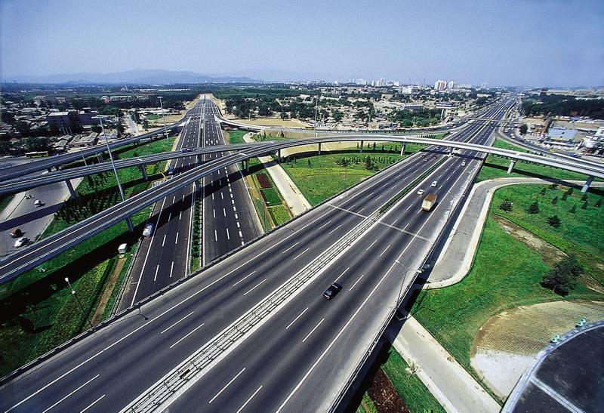
做/好/防/护/共/渡/难/关
01
坚持常态化精准防控
完整、准确、全面贯彻落实党中央决策部署，坚定不移坚持人民至上、生命至上，坚定不移落实“外防输入、内防反弹”总策略，坚定不移贯彻“动态清零”总方针，按照疫情要防住、经济要稳住、发展要安全的要求，高效统筹公路疫情防控和保通保畅工作。进一步落实疫情防控主体责任，坚持常态化精准防控和疫情应急处置相结合，完善应急响应机制，分类分级制定防控方案及应急预案，备足防疫物资，做好应急演练，加强值班值守，及时报送信息，科学精准做好公路服务区和收费站新冠肺炎疫情防控工作，坚决防止疫情通过公路交通传播扩散。

Slide 6
做/好/防/护/共/渡/难/关
02
保障公路交通正常运行
严禁擅自阻断或关闭高速公路和普通公路，严禁擅自关停关闭高速公路服务区和收费站，确保公路交通网络畅通。高速公路服务区、收费站因出现确诊等情况确需关停的，应报经省级联防联控机制批准。积极配合当地卫生健康、疾控等部门，探索以功能区或独栋建筑等为单位进行风险区域划分，最大限度保持服务区运转。
注意：
1.更加强调“确保公路交通网络畅通”；
2.收费站因出现确诊等情况确需关闭的，应报经省级联防联控机制批准；
3.探索以功能区或独栋建筑等为单位进行风险区域划分，最大限度保持服务区运转。

Slide 7
做/好/防/护/共/渡/难/关
03
加强关停关闭服务区和收费站管理
确需关停关闭服务区和收费站的，要提前向社会发布关停关闭以及绕行路线等相关信息。临时关停的服务区要继续保留加油、如厕等基本公共服务功能。服务区和收费站关停关闭后，要积极配合有关部门，尽快完成人员隔离、精准流调、快速处置、全面终末消毒等工作，经属地联防联控机制验收合格后，迅速恢复正常运行，实现快封快解。
注意：
1.更加强调临时关停的服务区保留加油、如厕等基本公共服务功能；
2.在做好疫情防控前提下，更加强调服务区“快封快解”。

Slide 8
做/好/防/护/共/渡/难/关
04
规范公路防疫检查点设置
严禁在普通公路同一区段同一方向设置2个（含）以上防疫检查点，严禁在高速公路主线和服务区设置防疫检查点，严禁防控措施简单化、“一刀切”和“层层加码”。会同相关部门，针对新的防控要求，进一步研究优化公路防疫检查点的设置和工作流程，逐步将防控重点向源头推进，推动关口前移；组织开展评估，对防疫效果不明显、点位设置不合理、易导致车辆拥堵缓行的公路防疫检查点，应撤尽撤，最大限度保障畅通。

Slide 9
做/好/防/护/共/渡/难/关
05
加强核酸检测点设置
配合卫生健康等部门，在高速公路省界服务区，以及车流量较大的高速公路服务区，设置核酸采样点，按照“自愿、免费、即采即走、不限制流动”原则，面向跨省流动人员提供“落地检”服务，引导司乘人员主动进行核酸检测，推动防控关口前移。
注意：
1.增加“配合卫生健康等部门，在高速公路省界服务区”设置核酸采样点要求，推动防疫关口前移；

Slide 10
做/好/防/护/共/渡/难/关
06
严格落实人员、物品、环境“三同防”要求
坚决阻断五类病毒传播途径：公共接触部位随时消毒，阻断公共接触物交叉传播；在流水条件下按照“七步法”勤洗手，阻断手的传播；关键岗位员工佩戴护目镜、防护镜，阻断眼、口鼻传播；接触钱款、票据员工佩戴手套并随时洗手消毒，阻断钱款、票据传播；全员佩戴口罩，全力避免人员聚集，公共场所开窗通风，阻断飞沫传播。

Slide 11
做/好/防/护/共/渡/难/关
07
加强培训宣传
坚持线上线下相结合，政策培训和技术培训共推进，加强对公路服务区和收费站各类人员的培训，做到全员覆盖，应知尽知、应会尽会。利用传统媒体和新媒体等多种形式，广泛开展相关法律、知识和措施的宣传，引导司乘人员提高防护意识，自觉遵守防控规定，切实保持戴口罩、勤洗手、“一米线”等良好卫生习惯。及时发布本区域防疫措施和相关要求，引导公众做好自身防护，带齐查验资料，合理安排出行。

Slide 12
做/好/防/护/共/渡/难/关
08
加强疫情应急处置
结合本地区、本单位实际，制定应急预案，明确工作职责，建立疫情防控全员责任体系，细化全环节、全流程疫情防控台账。建立人员应急调配替换机制，发生疫情时立即启动应急预案，配合有关部门开展终末消杀，紧急调配轮岗备勤人员进行替换，确保服务区基本服务正常运行。
注意：
1.增加“建立疫情防控全员责任体系，细化全环节、全流程疫情防控台账”要求；
2.仍然强调“建立人员应急调配替换机制”，发生疫情时立即启动应急预案，紧急调配轮岗备勤人员进行替换，确保服务区基本服务正常运行。

Slide 13
做/好/防/护/共/渡/难/关
09
健全完善定期通报制度
加强对本地区服务区和收费站关停关闭、公路拥堵缓行、通行服务保障等情况的监测和明察暗访，发现薄弱环节，督促相关单位认真及时整改。同时，加强舆情监测，及时回应公众关切。
注意：
1.增加“加强舆情监测，及时回应公众关切”要求。

Slide 14
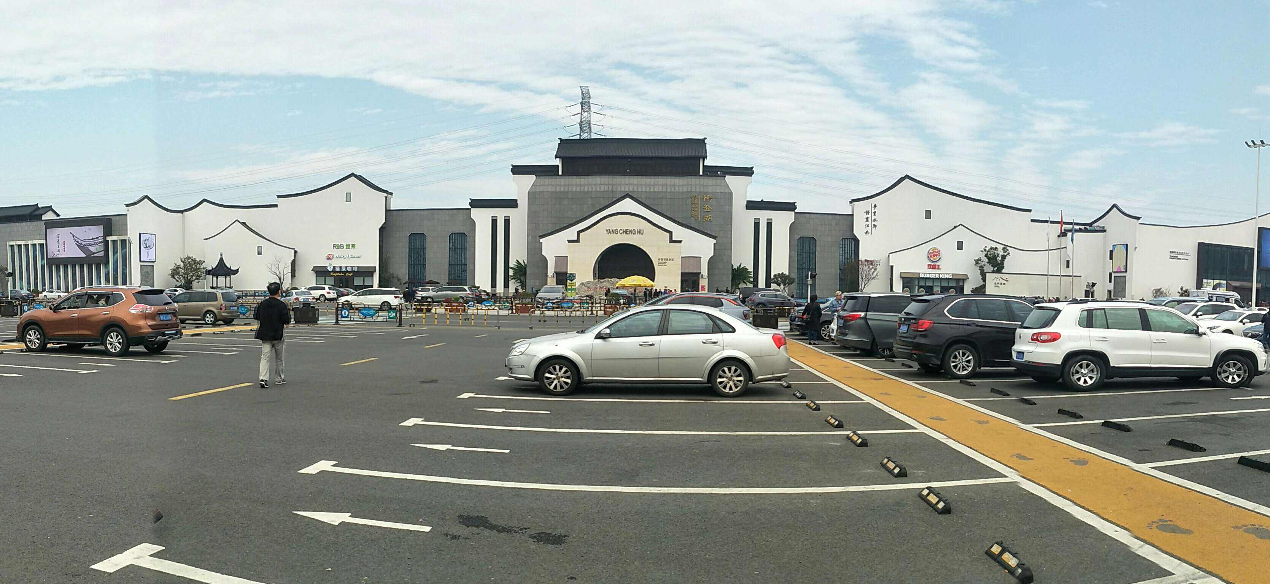

第二部分
做/好/防/护/共/渡/难/关
公路服务区室外
01.加强入区引导
02.加强车辆停放管理
03.规范物资中转站点
设置
04.加强滞留人员
服务保障
05.强化加油服务保障
06.加强场区保洁管理
07.加强公共场区和
设施消毒

Slide 15
做/好/防/护/共/渡/难/关
01
加强入区引导
通过提前发布信息等措施，引导车辆向沿线非繁忙或拥挤服务区均衡分流，适当控制客流量较大服务区的入区车辆和人员数量，提高防疫安全水平和服务质量。
02
加强车辆停放管理
优化交通标线，引导车辆分区有序停放、司乘人员便捷通行，减少交叉流动。通过优化停车位布局、设置潮汐车位等方式，合理增加货车停车位，提升货车停放服务能力。发生聚集性疫情的地区及相邻地区，视情选择有条件的服务区，设置涉疫地区车辆的停放专区、司乘人员休息专区，或设置货车临时专用服务区，实施闭环管理，并配合涉疫地区做好滞留人员疏解转运的公路通行服务保障工作。

Slide 16
做/好/防/护/共/渡/难/关
03
规范物资中转站点设置
重点地区可结合实际，在具备条件的高速公路服务区设立物资中转站点，及时向社会公告。对需跨省域设立的，相邻省份要给予支持。物资中转站点原则上应设立在无风险区域，实行闭环管理，做到车辆严消毒、人员不接触、作业不交叉。
04
加强滞留人员服务保障
认真做好服务区滞留人员的核酸采样、如厕、餐饮、加油、休息等服务保障工作，帮助滞留人员解决实际困难。

Slide 17
做/好/防/护/共/渡/难/关
05
强化加油服务保障
尽量减少自助加油服务，避免司乘人员下车走动，做到“快加快走”。有条件的服务区可设置涉疫车辆加油专用通道，做好专项服务保障。
06
加强场区保洁管理
严格落实垃圾分类要求，设置废弃口罩专用回收箱，确保各类垃圾分类管理、定点存放、及时清运，保持垃圾暂存地周围清洁。对入境人员、确诊病例、疑似病例、无症状感染者等产生的垃圾，按属地联防联控机制要求进行处理。

Slide 18
做/好/防/护/共/渡/难/关
07
加强公共场区消毒
安排专人负责，定期进行场区消毒。对来自涉疫地区的车辆以及垃圾暂存地、加油等设施，适当增加消毒频次。每日定时对宿舍楼、办公楼、餐厅、厨房等区域喷洒消毒液，做到每日通风换气，营造干净卫生站区环境。

Slide 19



第三部分
公路服务区室内
严格综合楼进出管理
规范临时隔离区设置
加强食品外包装消毒
01
04
07
02
科学调整综合楼功能区块
加强室内防控管理
严格食品采购和加工
05
08
03
优化查验服务
06
规科学调整经营业态
09
鼓励采用扫码支付

Slide 20
做/好/防/护/共/渡/难/关
01
严格综合楼进出管理
分别设置出、入口（通道）。在入口（通道）位置安排专人严格进行体温检测和核验健康码（健康证明）。对体温或健康码异常、未佩戴口罩、拒不提供健康码（健康证明）的，拒绝其进入综合楼内部。同时，加强政策解释和耐心劝导，争取司乘人员的理解和支持，筑牢群防群控基础。
02
科学调整综合楼功能区块
优化综合楼内部客流线路组织，保障旅客在各功能区“好进快出”，非必要不经过其他功能区，避免人员交叉流动。有条件的应将公共卫生间和餐厅、便利店等经营区域分离设置，减少人员聚集。公共卫生间独立于综合楼设置的，要加强通风和消毒，司乘人员通过体温测量、佩戴口罩后方可进入。公共卫生间应配足洗手液，保持水龙头等供水设施正常工作，有条件的可在咨询台、收款台等处配备速干手消毒剂或感应式手消毒等设备。

Slide 21
做/好/防/护/共/渡/难/关
03
优化查验服务
通过设置智能化体温检测设备、提前张贴健康二维码等方式，提高登记查验效率，减少人员聚集，实现全天候检测。入口（通道）处工作人员要为不会使用或者没有智能手机的老年人、儿童等人员提供代查健康码、协助信息填报登记等服务。
04
规范临时隔离区设置
按照属地卫生健康部门要求，选择适宜区域规范设立临时隔离区，配合卫生健康部门工作人员做好异常人员引导、现场管理等工作。发现体温高于37.3℃或有呕吐、乏力、腹泻等症状的司乘人员，立即向属地联防联控机制报告。服务区引导和现场管理人员应专人专岗、闭环管理。

Slide 22
做/好/防/护/共/渡/难/关
05
加强室内防控管理
合理控制进入综合楼内人员数量，优化服务措施，减少排队等候时间，设置“1米线”，提醒司乘人员正确佩戴口罩、保持安全距离。加密室内通风换气频次，首选自然通风，也可采用机械排风。使用集中空调，应保障新风口和排风口保持一定距离，保持新风口清洁，以最大新风量运行，加强对冷凝水、冷却水等卫生管理。定期对公共用品和设施进行清洁消毒。对扶手、门把手等重点部位，适当增加消毒频次。
06
科学调整经营业态
根据疫情扩散风险及当地疫情防控要求，及时调整经营业态和营业时间，适当增加通风消毒频次，控制场所客流密度，避免人群聚集，降低传播风险。

Slide 23
做/好/防/护/共/渡/难/关
07
加强食品外包装消毒
对肉类等冷链食品外包装，严格采用有效的低温消毒方法进行消毒处理，并定期对消毒措施执行情况和效果进行评价。对其他货物外包装，根据消毒对象的特点，选择安全有效方式进行预防性消毒，同时做好消毒工作记录和质量控制。直接接触冷链货物的人员，应采取严格的防护措施，并避免货物紧贴面部、手触摸口鼻等动作。
08
严格食品采购和加工
坚持从正规渠道采购食品，保证来源可追溯。生熟要分开加工和存放。处理生肉、生水产品等食品，应避免交叉污染。加工肉、水产品等食物时要煮熟烧透，尽量不提供生的水产品。

Slide 24
做/好/防/护/共/渡/难/关
09
鼓励采用扫码支付
推荐顾客采用非接触扫码付费，收取现金时要做好防护及消毒。有条件的可在出入口等醒目位置，提供口罩等防护物资自助设备，方便司乘人员购买使用。

Slide 25
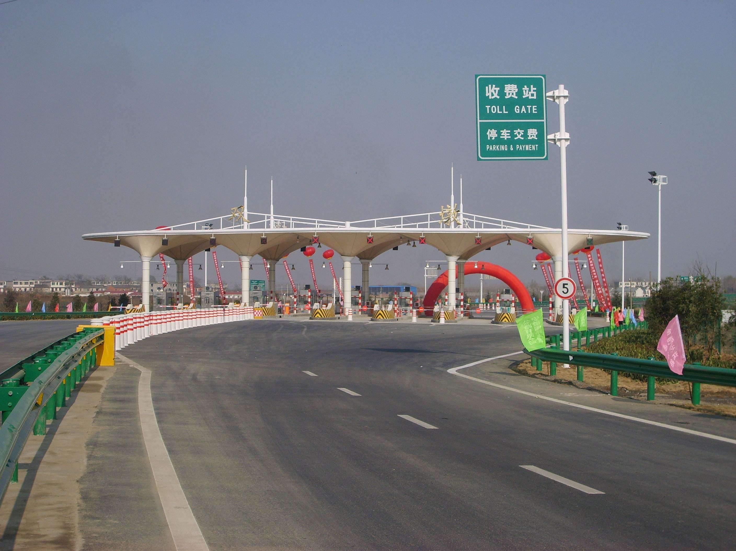
第四部分
做/好/防/护/共/渡/难/关
公路收费站
收费站防控要点
1.加强通行介质管理
2.强化收费车道现场防控
3.加强电子不停车收费宣传和服务

Slide 26
做/好/防/护/共/渡/难/关
01
加强通行介质管理
安排专人对回收和库存的通行介质，以可用于表面消毒的消毒剂进行喷洒或擦拭消毒，或采用经验证安全有效的物理消毒方法和其他无害化处理方法，确保通行介质安全卫生。收费人员在收发环节，应按要求佩戴口罩和手套等防护用品，确保通行介质规范卫生收发。
02
强化收费车道现场防控
根据流量及时增开车道，实现“快收快走”，尽量避免司乘人员下车走动。做好现场人员防护、设备消毒等工作。有条件的，可设置非接触式智能化收费设施

Slide 27
做/好/防/护/共/渡/难/关
03
加强电子不停车收费宣传和服务
进一步强化宣传，优化ETC发行和使用服务，引导公众安装使用ETC，减少车辆停靠时间，尽可能减少通行介质使用，杜绝疫情传播风险。

Slide 28
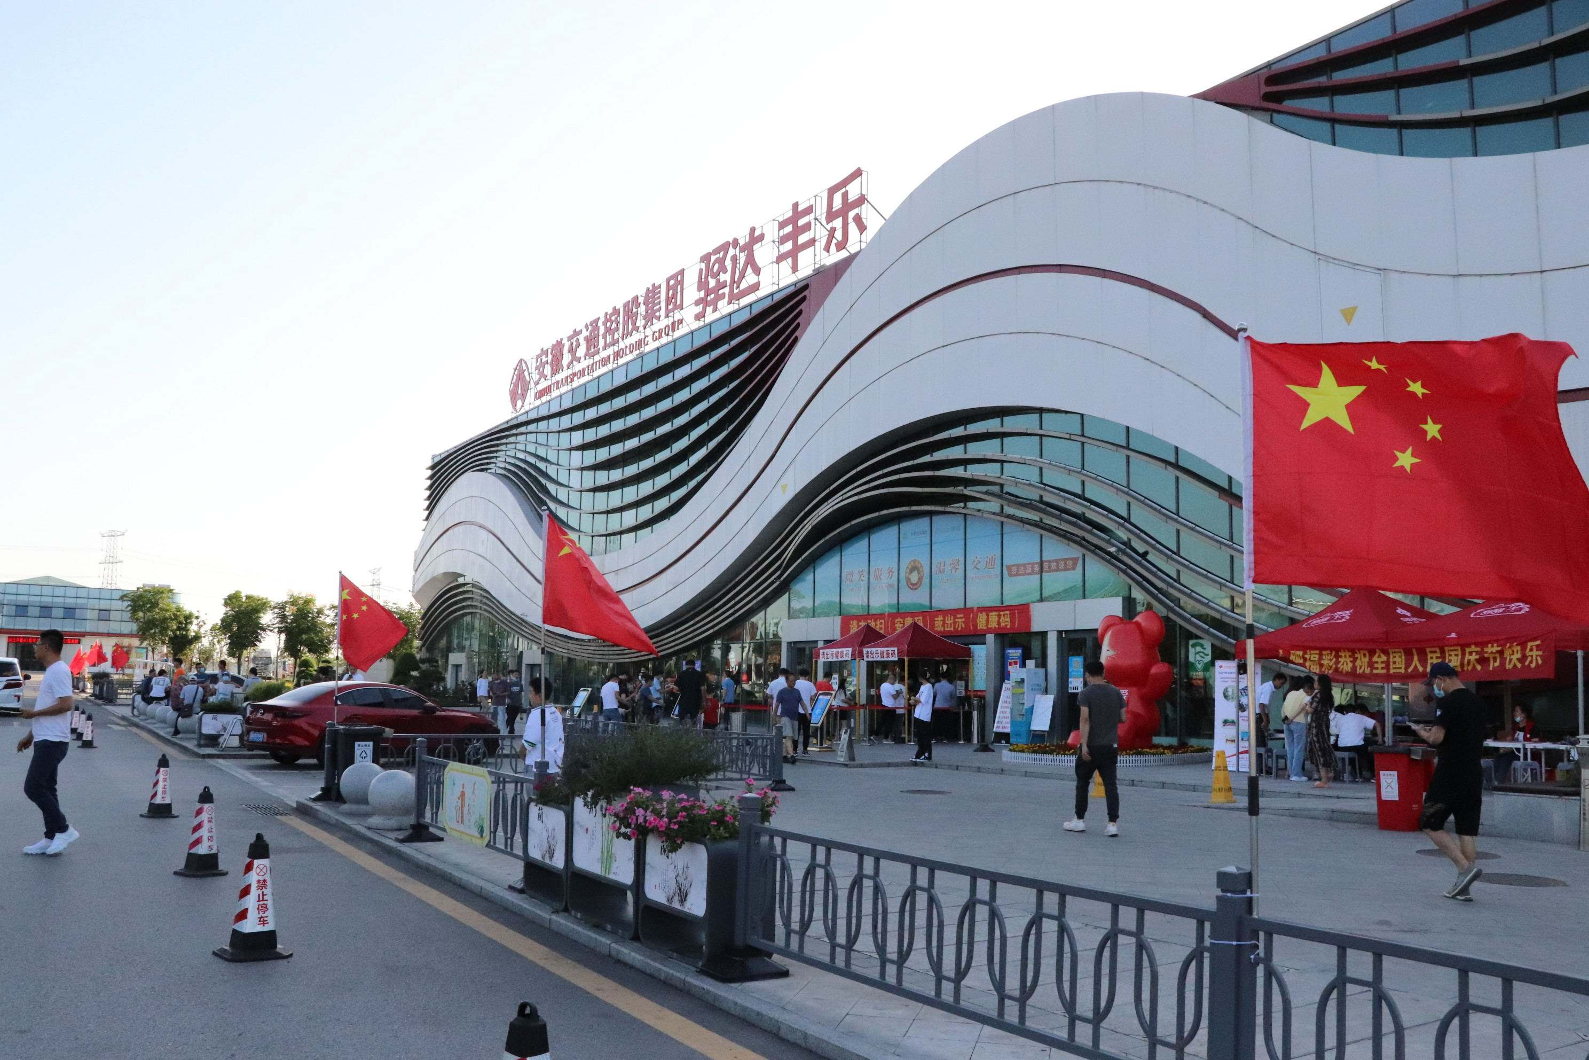

第五部分
内部防控管理
内部防控管理要点
加强员工核酸检测和疫苗接种
加强防控物资储备
加强员工就餐管理
加强员工个人防护
加强员工上岗管理
1
2
3
4
5

Slide 29
做/好/防/护/共/渡/难/关
01
加强员工上岗管理
建立员工健康监测制度，严格落实“体温三测”（全员必测、岗前必测、岗中监测）和“四不上岗”（涉疫风险人员管控措施解除前不得上岗、未按规定健康检测不得上岗、体温检测不合格不得上岗、未佩戴口罩等防护用品不得上岗）要求，杜绝带病上岗。所有员工应如实报告个人健康状况，出现发热、干咳、乏力等疑似症状应及时上报，按规定程序到医院筛查，未排除风险的不得返回岗位。必要时可实行一线员工闭环管理、倒班运行。员工要尽量避免参加聚会、聚餐、婚丧嫁娶等聚集性活动。

Slide 30
做/好/防/护/共/渡/难/关
02
加强员工核酸检测和疫苗接种
响应国家新冠病毒疫苗接种政策，无接种禁忌的一线员工应做到“应接尽接”，加强接种后个人防护。一线员工及与其有接触的非一线员工每周开展2次核酸检测。出现本土疫情时，根据疫情扩散风险或当地疫情防控要求开展核酸检测。
03
加强员工就餐管理
采取分餐制，用餐人员应保持安全距离，减少餐间交流。鼓励以错峰、打包方式就餐，尽量使用一次性餐具，重复使用的餐具应确保“一人一具、一用一消毒”。

Slide 31
做/好/防/护/共/渡/难/关
04
加强员工个人防护
督促员工上班必须规范佩戴口罩，保持社交距离，做好个人卫生，测量体温并做好相关记录。口罩出现脏污、变形、损坏、异味时须及时更换，每个口罩累计佩戴时间不超过8小时。
05
加强防控物资储备
保障口罩、消毒剂、洗手液、非接触式温度计以及必要情况下使用的专业防护服等防护物资储备充足，满足正常工作需要。

Slide 32


做/好/防/护/共/渡/难/关
共渡难关，加油！
授课人：公路局 杨鹏程

